Slide 1
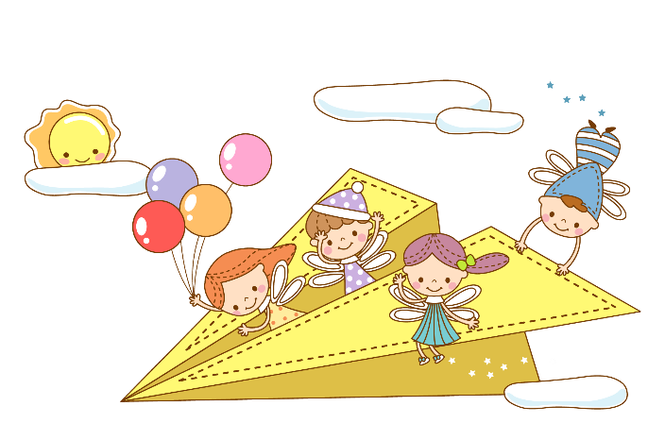
Chào mừng thầy cô và các em

Slide 2
Thứ … ngày … tháng … năm
Tiếng việt
Bài 3:
Khi mẹ vắng nhà

Slide 3
Tiết 3

Slide 4
Chọn từ ngữ để hoàn thiện câu và viết câu vào vở
mời mở cửa
nghe lời
Khi ở nhà một mình, em không được (…)
cho người lạ
mở cửa

Slide 5
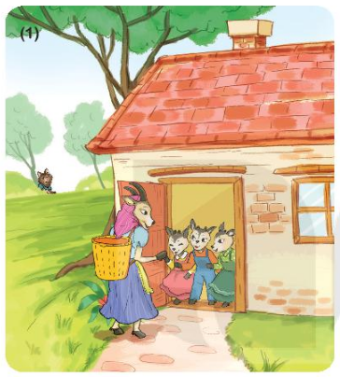
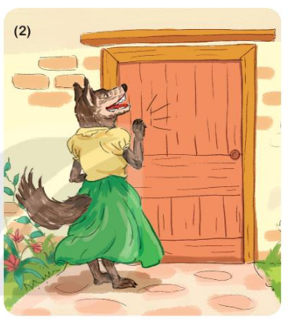
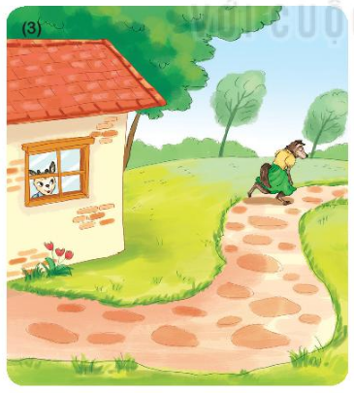
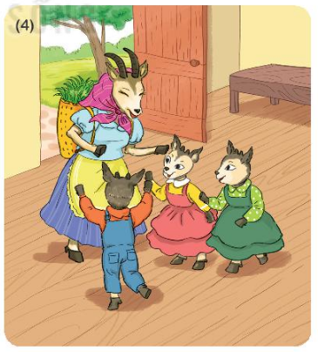
Quan sát tranh và kể lại câu chuyện Khi mẹ vắng nhà

Slide 6
Trong khu rừng nọ (…)

Slide 7
Một con sói (…)

Slide 8
Nhớ lời mẹ (…)

Slide 9
Nghe đúng tiếng mẹ (…)

Slide 10
Tiết 4

Slide 11
Nghe viết

Slide 12
7
Nghe viết
Lúc dê mẹ vừa đi, sói đến cửa. Đàn dê con biết
sói giả giọng mẹ nên không mở cửa.
Chú ý: Viết lùi đầu dòng, viết hoa chữ cái đầu cầu, kết thúc câu có dấu chấm
Cuối câu có dấu gì?
Cần chú ý gì khi viết chữ đầu câu?

Slide 14
Chọn chữ phù hợp thay cho bông hoa
a. c hay k
kì lạ
cỏ non
kể chuyện
b. v hay d
về nhà
dê con
vội vã
Cả lớp cùng đọc to các từ vừa tìm được

Slide 15
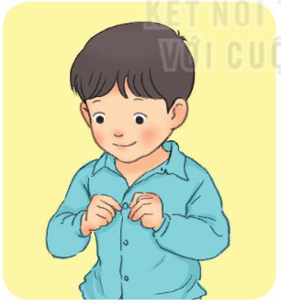
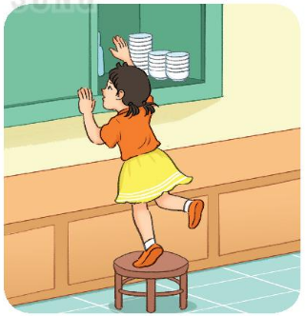
Quan sát tranh và dùng từ ngữ trong khung để nói theo tranh: Những gì em cần phải tự làm? Những gì em khoogn được tự ý làm?
09
Mặc quần áo lấy đồ vật trên cao

Slide 16
Thứ … ngày … tháng … năm

